Slide 1
NIVEAU null · DEEL 5
Modelleerdiscipline en stijl — Deel 5
BPMN, CMMN & DMN
BPMN, CMMN & DMN

Slide 2
Na vandaag kun je…
BEELD
Vijf leerdoelen uit de reader
Spreeknotitie: Kort.

Slide 3
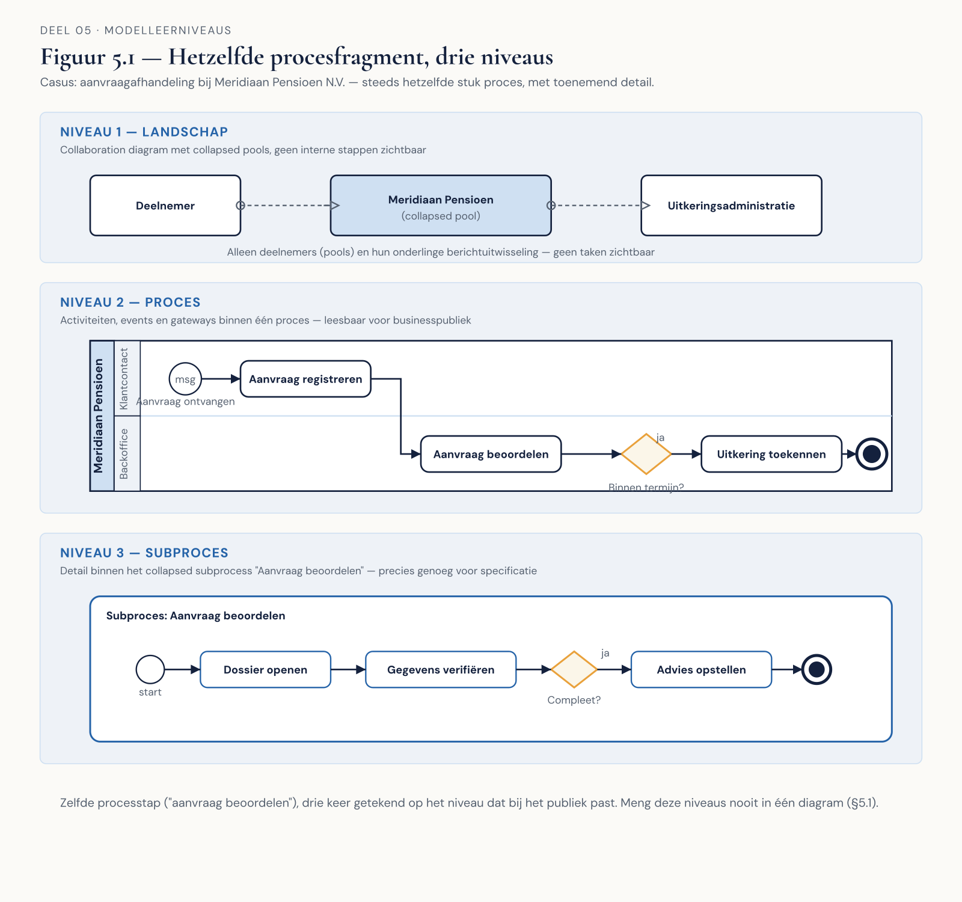
Landschap · proces · subproces
— hetzelfde fragment op drie niveaus
Spreeknotitie: Silver's driedeling. Elk niveau heeft een eigen publiek.

Slide 4
Alle drie in één diagram
BEELD
Eén overvol diagram met landschap, proces en subprocesdetail door elkaar
Spreeknotitie: Wie een landschap nodig heeft, wil geen taken zien.

Slide 5
Bepaal het niveau van vier diagrammen
BEELD
Werkboekverwijzing, timer 20 minuten
Spreeknotitie: Individueel, plenair nabespreken.

Slide 6
De regel die met meer elementen moeilijker wordt
BEELD
Terugverwijzing naar deel 3, §3.7
Spreeknotitie: Deel 4 gaf je alle gereedschap om alles tegelijk te modelleren — dat is niet de bedoeling.

Slide 7
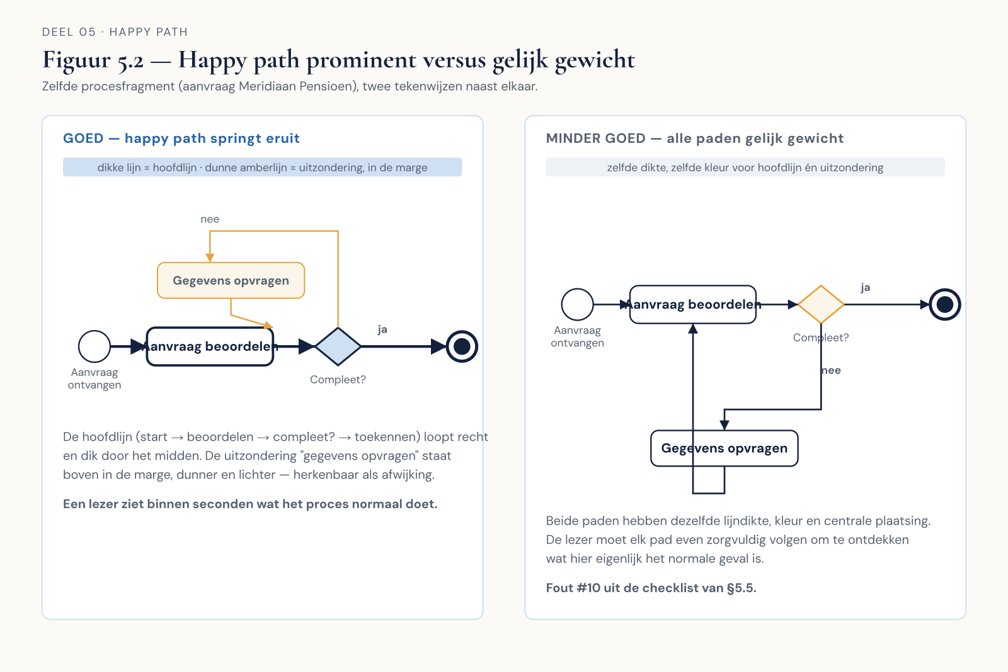
Binnen enkele seconden herkenbaar
— happy path prominent versus alle paden gelijk gewicht
Spreeknotitie: Praktisch middel: marge, plaatsing, eventueel kleur.

Slide 8
Naamgeving samengevat
BEELD
Tabel uit §5.3
Spreeknotitie: Herhaling van deel 3 en 4, nu als één geheel.

Slide 9
Vraagvorm, geen handeling
BEELD
Fout/goed: "Beoordelen" versus "Binnen termijn?"
Spreeknotitie: Kort — dit is herhaling, geen nieuwe stof.

Slide 10
Eén stijl door honderd modellen
BEELD
Twee varianten van hetzelfde label naast elkaar, beide correct, toch een probleem
Spreeknotitie: Vooruitblik: deel 11 behandelt de organisatiebrede modelleerrichtlijn.

Slide 11
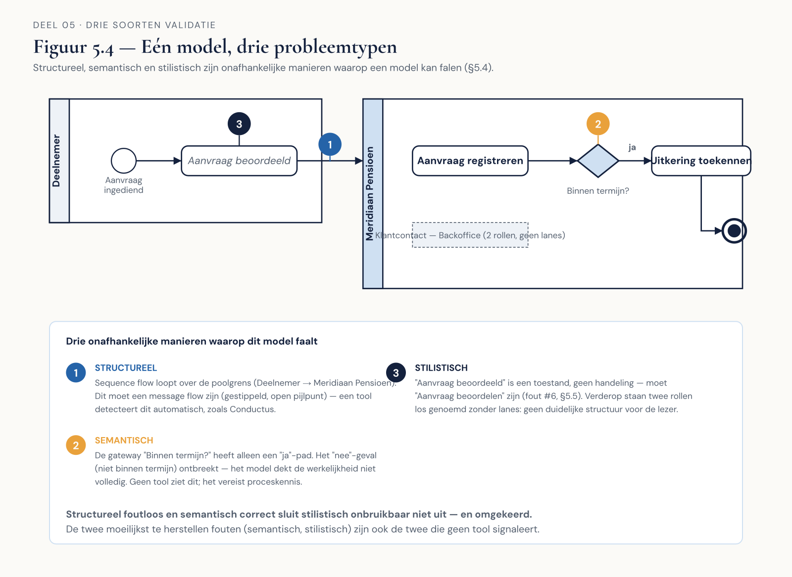
Structureel · semantisch · stilistisch
— één model met drie gemarkeerde probleemtypen
Spreeknotitie: Dit is de kern van het deel.

Slide 12
De notatie zelf overtreden
BEELD
Voorbeeld: parallel split, exclusive join
Spreeknotitie: Machinaal te detecteren — de meeste tools waarschuwen hiervoor.

Slide 13
Correct volgens de notatie, fout volgens de werkelijkheid
BEELD
Voorbeeld: ontbrekende stap die in de praktijk altijd gebeurt
Spreeknotitie: Niet machinaal te vinden — vereist vakkennis.

Slide 14
Correct en waar, maar onleesbaar
BEELD
Voorbeeld: niveauvermenging, inconsistente naamgeving
Spreeknotitie: Kost het meeste tijd om te herstellen als het laat wordt ontdekt.

Slide 15
Eén model, drie aparte checks
BEELD
Venn-diagram met drie overlappende maar niet identieke cirkels
Spreeknotitie: Een structureel foutloos model kan alsnog onbruikbaar zijn.

Slide 16
Zes problemen — welk type, of welke twee?
BEELD
Werkboekverwijzing, timer 25 minuten
Spreeknotitie: Individueel, klassikaal per fragment. Vraag 6 krijgt extra aandacht — subtiel.

Slide 17
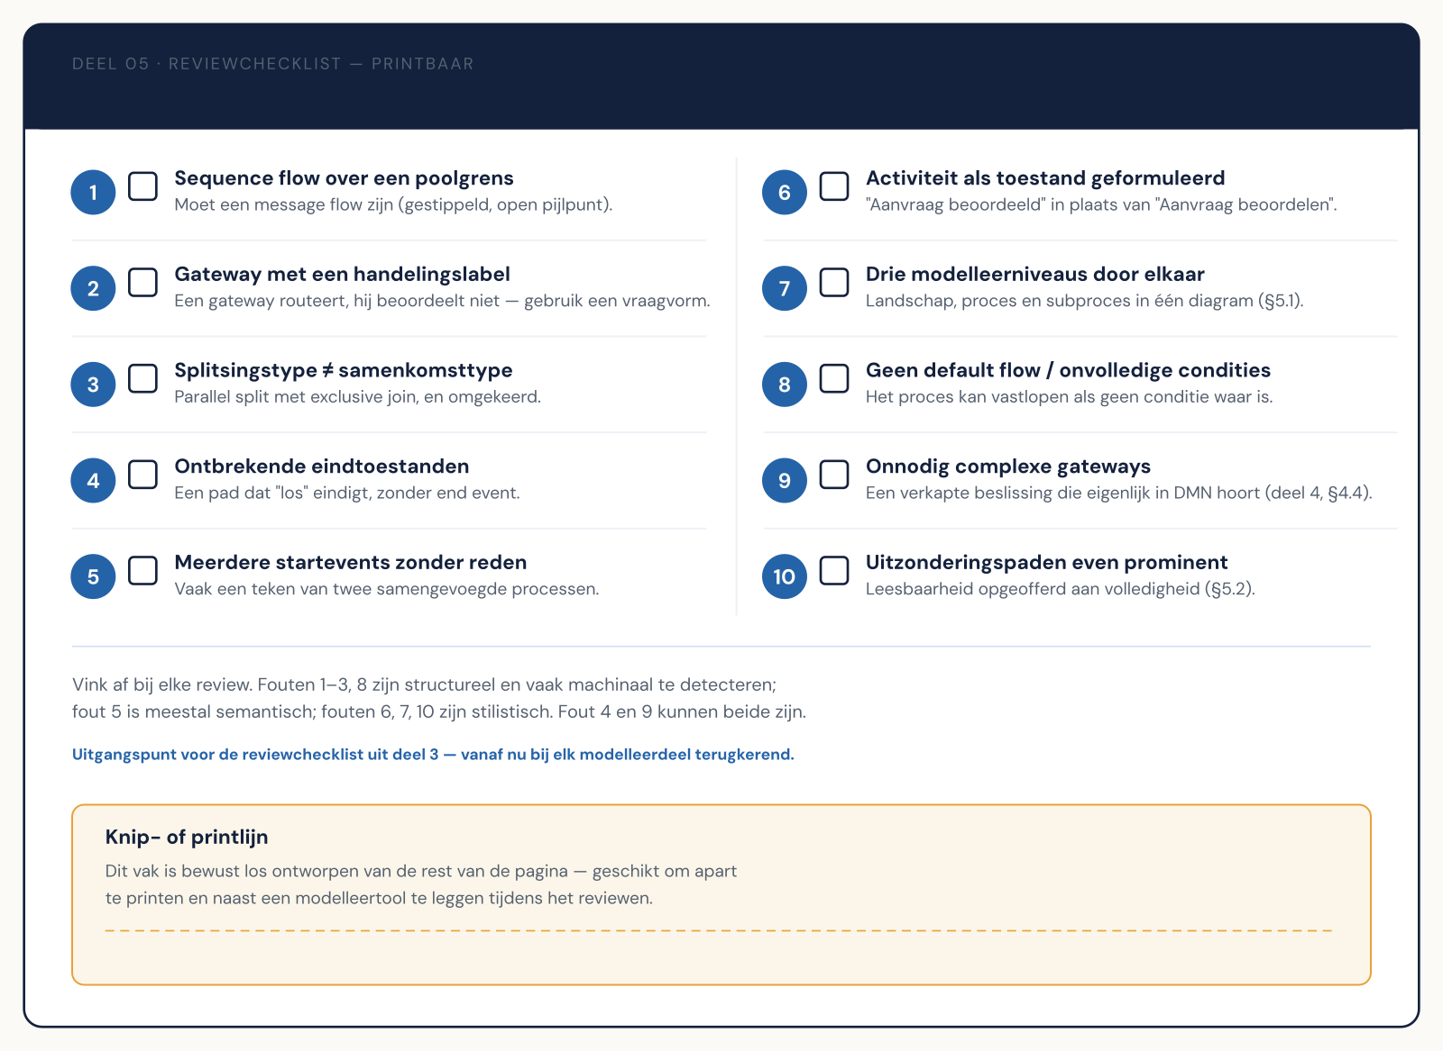
De meest gemaakte modelleerfouten
— checklistkaart
Spreeknotitie: Grotendeels herhaling van deel 3 en 4, nu samengebracht als één instrument.

Slide 18
Wat er in deel 3 begon, is nu compleet
BEELD
De cumulatieve reviewchecklist, uitgebreid met de punten uit dit deel
Spreeknotitie: Deze checklist keert vanaf nu bij elk modelleerdeel terug.

Slide 19
Herzie je eigen model uit deel 4
BEELD
Werkboekverwijzing, timer 30 minuten
Spreeknotitie: Individueel in Conductus. Waarschuw: de meesten vinden hun eigen happy path ondergesneeuwd.

Slide 20
Peer review met de uitgebreide checklist
BEELD
Werkboekverwijzing, timer 20 minuten
Spreeknotitie: Tweetallen. Vraag na afloop: welke fout zag je bij je partner die je bij jezelf miste?

Slide 21
Stellingen
BEELD
Vier stellingen uit het werkboek
Spreeknotitie: Plenair, indien tijd.

Slide 22
Deel 6 — DMN
Spreeknotitie: Het onderscheid tussen regel en volgorde (deel 1) wordt hier voor het eerst concreet.

